Slide 1
文本分析入门
李丁
中国人民大学社会与人口学院
中国人民大学国家发展与战略研究院
Notes:
本PPT大量参考使用了孟天广、李锋的讲义。

Slide 2
内容提要
文本分析的发展
文本数据的获取
文本分析的基础应用
分词、词性、词频、词云
文本比较、文本相似度、文本聚类
文本分析的高级应用
文本分类
主题模型
情感分析
语义网络分析
基于R的文本分析示例

Slide 3
文本分析的发展条件
文本研究历史悠久,但文本仍然不是社会科学研究的主流;原因在于:
难获取;
难管理;
难分析；
难推广;
海量文本:体量大、增速快、模态多样
全世界每秒发送290万封电邮,一人要5.5 年才能读完;
微信每天新增数据500TB,比人类所有书籍存量还多;
到2020年,数据总量达40ZB,人均5.2TB
文本分析繁荣的条件逐步具备:
数据源、采集、储存、计算资源
自然语言、机器学习、统计分析技术发展

Slide 4
新信息与新应用
新信息
论坛、新闻、博客、微博、微信
商品评论、投诉文本 l 电子邮件
医学诊疗记录
调查问卷
法院判决文书
利用新信息提升决策和预测模型的准确性
用户画像、产品定位
个性推荐、产品运营
舆情监测、口碑评价
人工智能

Slide 5
从文本中发现知识
数据挖掘是知识发现(KDD: Knowledge Discovery in Data)过程中的一个特定步骤,是用专门算法 从数据中抽取模式,然后通过解释和评价转换成 最终用户可理解的知识
数据挖掘是从大量的、不完全的有噪声、模糊的 、随机的数据集中识别有效的、新颖的、潜在有 用的以及最终可理解的模式的过程。
文本分析是研究者描述和阐释一系列记录或可视 文本的方法。任何系统化地将文本流降维为一系列可以呈现文 本所蕴含的之特征的存在、密度和频次的标准化 统计可操作符号的过程(Shapiro and Markoff, 1997);
文本分析的目标是描述文本中蕴含之信息的内容 、结构和功能;
文本分析的任务包括:选择待研究文本的类型、 获取文本和选择分析文本的路径。

Slide 6
文本分析的目标
表达文本分析(representational)
日常沟通中信息接受者寻求对文本意义尽可能精确地解码;
关注文本的外显(manifest)内容;
工具文本分析(instrumental)
关注文本的潜在(latent)内容;
寻找从文本中分析一系列独立于作者原有意图的主题(例 如价值偏好、社会心理等)
主要的任务目标
分词和词性标注
实体抽取和信息抽取
文本分类和聚类
文本语义分析、语义网络分析
主题模型
情感分析
信息检索
机器翻译

Slide 7
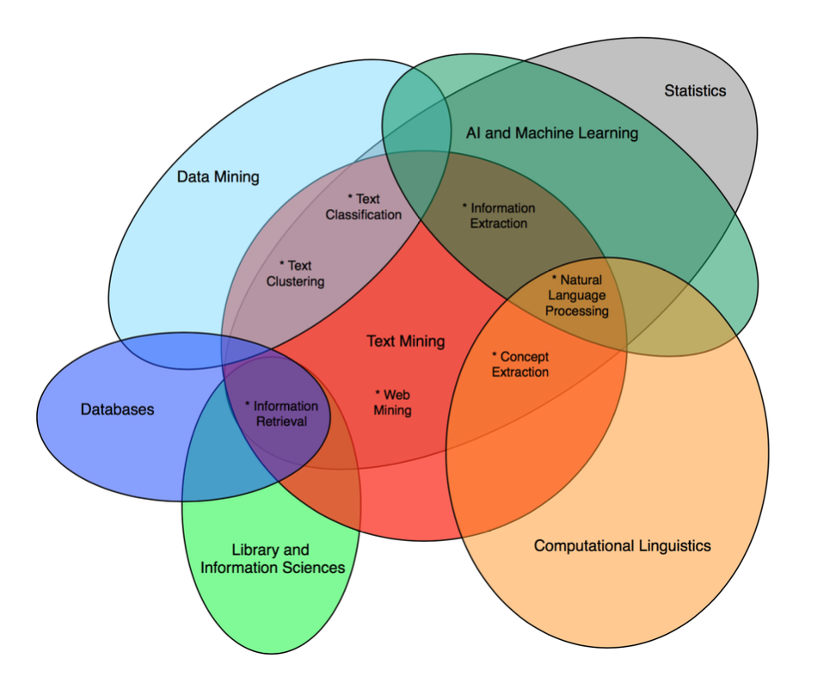
文本分析中的挑战
非结构化:全世界大约90%的数据以非结构化方式存在
海量潜在维度:所有语言的各种可能词语和短语等，导致稀疏性;
文本中词语之间复杂且微妙的关系;
一词多义、多词一意、表达随意性（错词）与词语进化（网络用语）
词语模糊性和情景敏感性;
大数据存在问题:信息过载、信息失实、信息冗余、信 息污染

Slide 8
文本分析的类型
主题分析(thematic)
识别主题而不是模型化主题间关系;
描绘一系列概念的出现与否;
词频分析
语义分析(semantic)
识别主题间的具体关系;
考虑语法、逻辑等;
多种分析结合

Slide 9
文本资料的获取
原生数字文本：
Email/短信
网站HTML
RSS feeds
网络社交媒体:微博、Twitter、Facebook
网络论坛:天涯、凯迪社区
网络问答平台:百度百科、Wikipedia
媒体数据库:人民日报、New York Times API
网络交易行为:淘宝、ebay
......
数字化档案
CNKI等网络档案库
新浪爱问等资料分享平台
Google Books、百度学术
JSTOR Data for Research
年鉴数据库
报刊数据库
......

Slide 10
文本资料的获取
自助文本资料扫描+OCR
图书馆资料;
访谈记录;
历史档案;
照片、图片等;
回忆录;
......
网络文本抓取
网络爬虫软件:是一种按照一定的规则,自动的抓取网络信息的程序或者脚本。
抽取文本信息;
清理文本信息:
清除乱码、计算机语言代码、停词、标点符号、大小写表情、图片、网络链接等

Slide 11
文本基础分析
文本的表达
基础应用
分词、停词、词性
词频
词云
词语索引
词语搭配
文本比较
特定词识别(时间、地址、网址等)、文本摘要
文本分析的基本流程
文本清理——分词——词向量——分类

Slide 12
文本分析前的准备
清理文本
从人的表达方式到机器的理解方式
删除停词;
大小写;
提取词干;
去除标点符号;
去除非字符符号;
提取标题、作者、日期、电子邮箱、地址等特殊功能词
等等

Slide 13
分词、词性、词频、词云
分词即确定每个词的边界,把句子划分与一个个词组。主要针对中文文本。确定词性(名词、动词、形容词,等等)
停词(Stop words)是那些不承载信息的的词语;如在,的,也,地,它,是,就,和。有停词表。 https://blog.csdn.net/shijiebei2009/article/details/39696571
词频是对文本中出现的各个词出现的频次进行统计。
词云是对文本中出现频率较高的“关键词”予以视觉上的突出,形成“关键词云层”或“关键词渲染”,从而使文本主旨信息直接呈现。

Slide 14
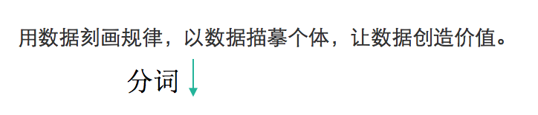
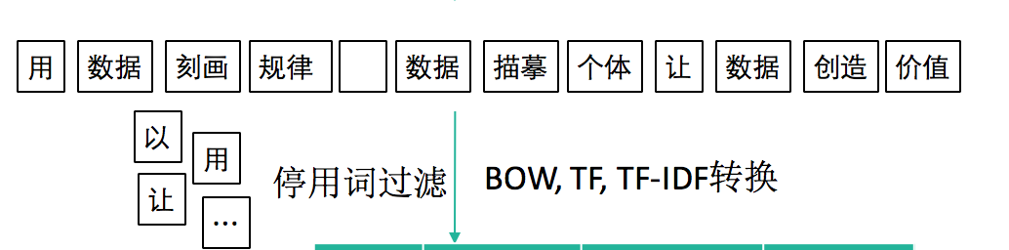
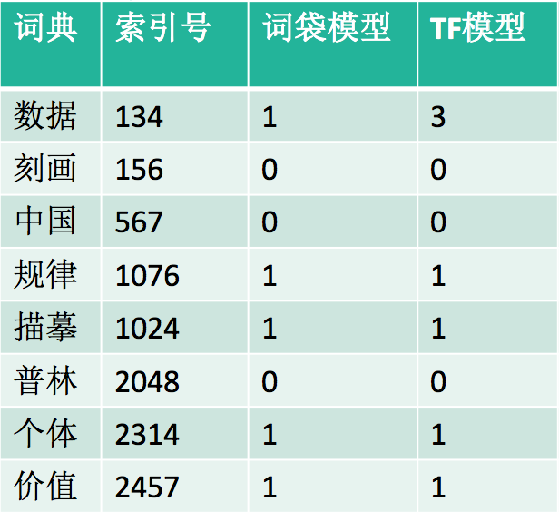
文本的表示方式
向量空间模型(Vector Space Model)
将文本表示成高维的向量,每一个维度代 表一个词,取值表示词在文本中出现的频 次(或其他取值)
1960年代末期由 Salton等提出,最早用于SMART 信息检索系统中,已成为NLP常用模型。
模型类型：
词袋模型(Bag-of-words)
TF模型(Term Frequency)
TF-IDF

Slide 15
向量空间模型的不足
维度灾难
向量空间模型表示文本时,维度很高(万-百万)
模型的学习需要考虑维度灾难问题
稀疏性
文本向量十分稀疏
语义信息(例如同义词和多义词)
计算相似度时,只对词进行计算,忽略词之间的语义关系
text1 = “发货 速度 快”
text2 = “物流 迅速”
𝑐𝑜𝑠(𝑡𝑒𝑥𝑡1,𝑡𝑒𝑥𝑡2) = 0
丢失词序
text1 = “我 不 是 很 喜欢 这件 衣服”
text2 = “我 很 是 不 喜欢 这件 衣服”

Slide 16
文本降维
简单的方法
根据需要选取词子集(如分析用户兴趣时,只选取跟兴趣相关的词)
去除停用词和常用词(“了”,“的”,“是”)
模型的方法
LSA (Latent Semantic Analysis)
pLSA (probabilistic Latent Semantic Analysis )

Slide 17
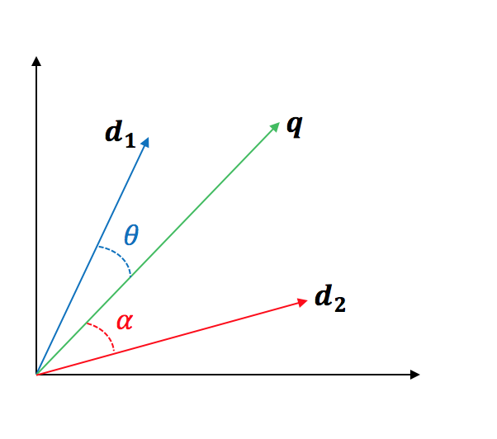
文本比较、文本相似性
比较不同文本间(文档间)一系列文本特征的异同;
比较对象:文本长度、用词、词频、关键词等;
研究不同政治立场、文化、组织间通过文本表达 的主张、价值和意义
文本相似度（文本距离），顾名思义是指两个文本（文章）之间的相似度，在搜索引擎、推荐系统、论文鉴定、机器翻译、自动应答、命名实体识别、拼写纠错等领域有广泛的应用。
欧式距离
曼哈顿距离
编辑距离（Levenshtein莱文斯坦距离）
Jaccard相似度（杰卡德相似度）
Jaro相似度
余弦相似度
Notes:
http://www.woshipm.com/pmd/931537.html

Slide 18
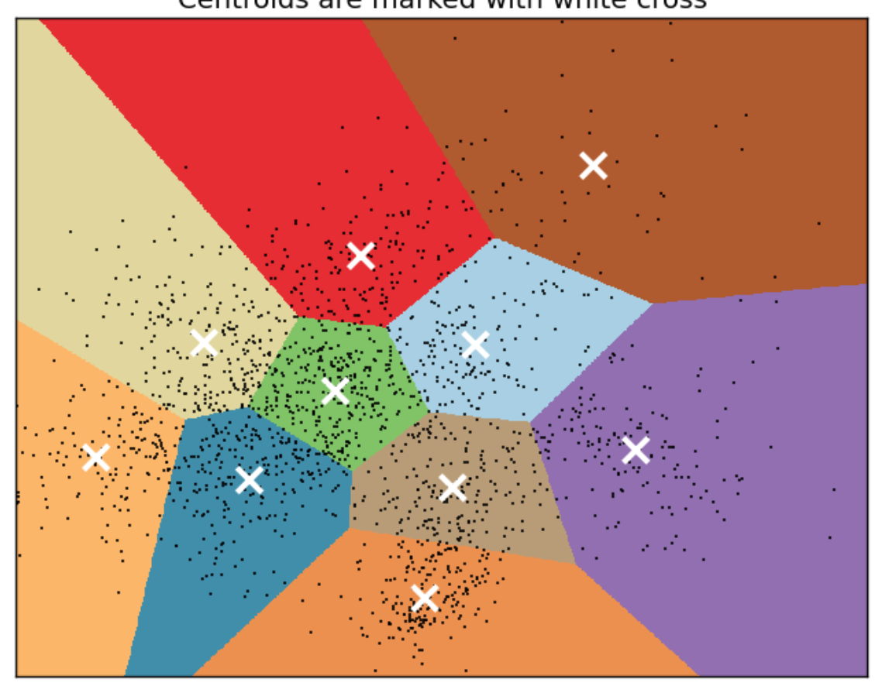
文本相似度与聚类
文本聚类是将文档集合分成若干个簇,要求同一 簇内文档内容的相似度尽可能地大,而不同簇间 的相似度尽可能地小。
K-means clustering
文档库;
测量距离;
定义K;
对于K群中任意一群以任意一随机文档为中心;
每个文档被归类到距离最近的文档群;

Slide 19
高级应用1：文本分类
文本分类是指按照预先定义的主题类别,为文档集合中的每个文档确定一个类别。识别出不同类型文本的特征模式。
垃圾邮件分类(垃圾邮件/正常邮件)
新闻自动归类(体育/政治/财经，拆迁/环保)
情感分类(好评/中评/差评;喜/怒/哀 /乐; 支持/反对)
人名消歧(“刘志军”)
互联网舆情分析
三种方法：
词典法(dictionary methods)：根据关键词的出现次数来 确定
有监督学习法(supervised learning methods),先由人工构建编码练习库,然后让机器根据人工编码模式来进行自动编码,最后将机器编码与人工编码相比较检验其效度;
无人监督学习法(unsupervised learning methods)不需要 人工事先编码,而是基于模型假设和文本性质来分类并自动将文本分配到各类别。

Slide 20
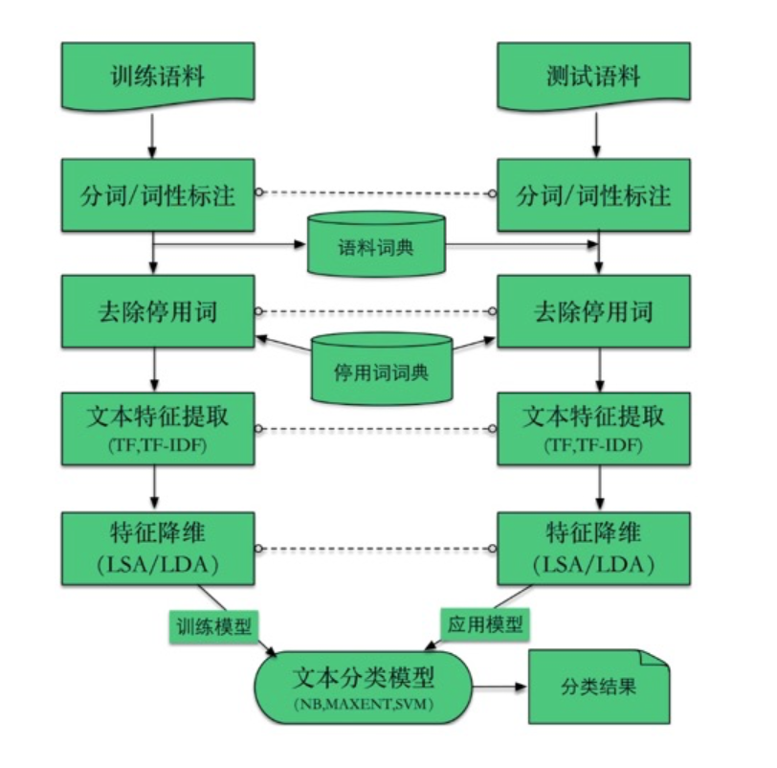
高级应用1：文本分类流程

Slide 21
高级应用1：文本分类（词典法）
词典法:基于识别的词语系统来分类。 （人工）
文档清理和分词;
定义分类模式;
文档部分根据分类模式标示;
训练集:用于开发词典或利用已有词典;
测试集:用于检验词典;
分类集:使用词典对未标示文档进行分类;
据词语出现频次来分类;
分类未标示文档

Slide 22
高级应用1：文本分类（词典法）
分类:拆迁
定义词典:
拆迁 补偿 安置 土地 开发商 改造
回迁 动迁 征收 赔偿 征地 拆迁户
搬迁 拆除 棚户区 危房 宅基地 征 用
尊敬的省委书记;新年好!我是徳兴市茶叶示范场拆迁户, 在2012年单位开发工业园区,我1986年建好的房屋没有房产 证单位不给上报房管所,说没房产证不给安置,我没办法住 在出租房,最近分房了,才发现别人2011年建的房屋很多人 没房产证都有安置,说我的房屋是违章建筑,在2012年8月20 日被强拆,我们没有签字,单位主管跟我有过节,我的1995 年房改的房子单位是分了我,当时我已有自建房,我侄子要 我给他结婚住,一年后离婚了,为了收回装修费,在我不知 情下卖给人家了,当时我在外打工,单位就说我有房的,卖 了,现在不给安置了,我俩老天天为住房求来求去,要求省 委书记帮忙我俩解决住房问题!
分类:环保
定义词典:
污染 环境 严重 垃圾 环保 噪音 健康 空气 污水 环保局 气味 臭气 扰民 施工 噪声 卫生 焚烧 化工厂 刺鼻 气体 油烟 粉尘
苏书记您好:我是萍乡市排上镇排上村村民,我们镇上方圆一公里内居然就有两个铅污染严重的厂,还有一个离镇中心也只有三四千米远。其中有个座落在山腰上,镇上的自来水厂就是山的另一侧。铅污染的危害众所周知,请苏书记您能从百忙中处理一下这个问题,我代表排上村数千居民恳求您了

Slide 23
高级应用1：文本分类（监督学习）
人工分类+机器学习
Naive Bayes: 关注每个单个文档的分类
ReadMe: 仅仅关注总体中每个类别的比例
确定类别集合
信用评价,政治主张等
正面态度-负面态度
亲美国,态度模糊,反对美国
手动编码+建模与训练
人工编码
训练集:手动编码后让机器学习编码规则
检验集:用于检验编码结果好坏
未编码集：利用训练出的模型进行标示

Slide 24
高级应用1：文本分类（无监督学习）
机器自动学习，事后命名赋予意义
具体算法：
Naïve Bayes
Support Vector Machines
Maximum Entropy(最大熵)
过程：
定义类别集合的数量
计算机依据词语出现频次或共显关联自动分类文档
呈现特定类别文章的高频词
研究者依据高频词为每个类别命名
检验集:检验自动编码结果好坏

Slide 25
高级应用2：主题模型（topic model）
Topic model 是一种应用十分广泛的产生式模型 (generative model),是一系列将统计学、文本分析 和机器学习相结合的文本分类方法。
语料库存在一系列潜在主题
由词语出现概率与词语间共现关系来推论潜在主题
主题实际上是词语及其集合的概率方程
由潜在主题来呈现代表性词语
类似于因子分析的降维
基本假定
1:词语与主题相关;
2:不同词语集合与不同主题相关;
LDA：潜在狄利克雷分配(Latent Dirichlet Allocation)
HLDA(Hierarchical Latent Dirichlet Allocation),无监督分层LDA模型;
Labeled LDA 有监督不分层topic model;
HLLDA( Hierarchical Labeled Latent Dirichlet Allocation 有监督分层topic model。
Author-Topic Model 等
Notes:
2003年,David Blei,Andrew Ng和Michael Jordan提出

Slide 26
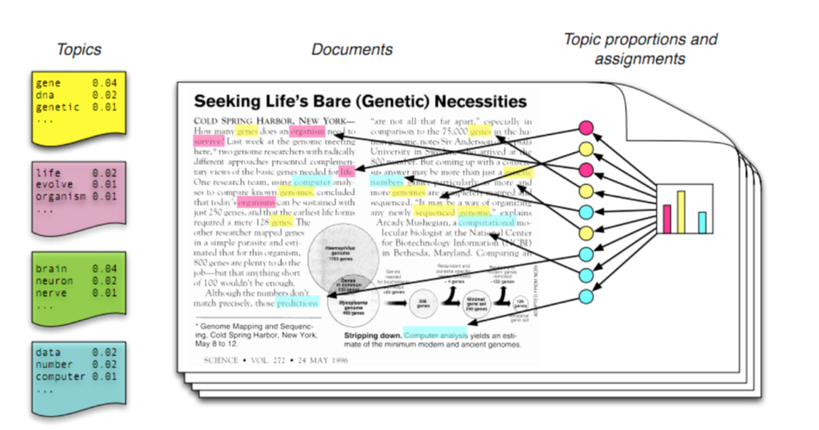
高级应用2：主题模型（topic model）
LDA生成过程
每个文章可能归属一组混合主题

Slide 27
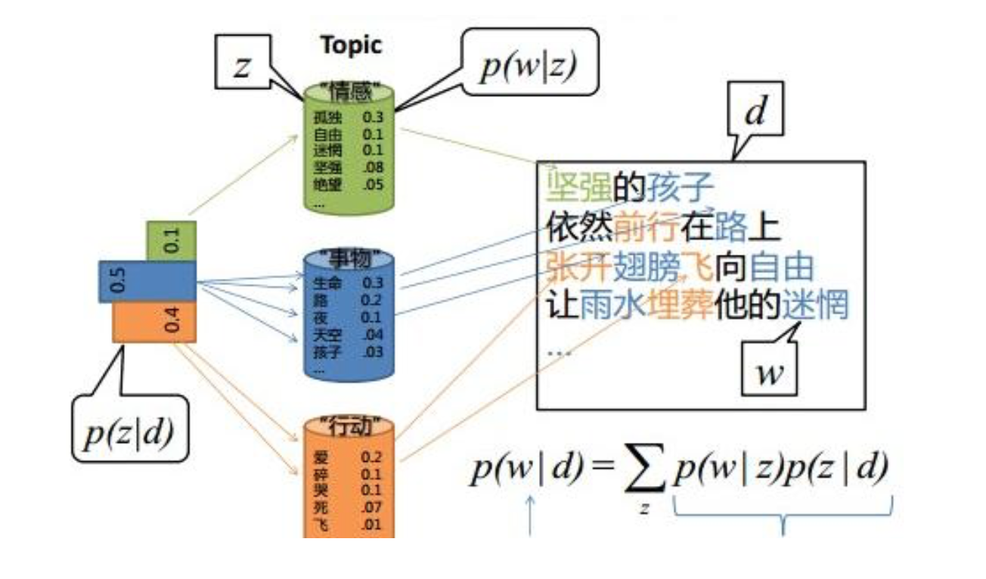
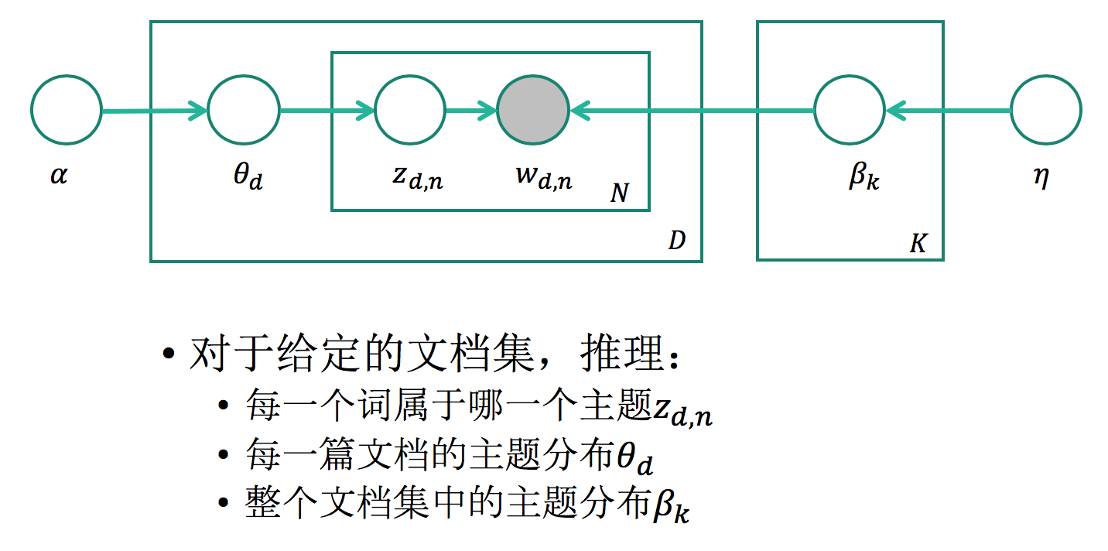
高级应用2：主题模型（topic model）
LDA生成过程

Slide 28
高级应用3：情感分析（ Sentiment Analysis）
文本情感分析(Sentiment Analysis):通过挖掘 和分析文本中的立场、观点、情绪等观点,对文本的情感倾向做出类别判断。
传统上,更多关注文本中的客观信息的挖掘,如 将文本分类、文本检索、词频分析等;
文本所蕴含的主观信息在政治学、心理学等社会 科学研究中也至关重要;
应用对象:评论、社交网络发言、政治宣言等

Slide 29
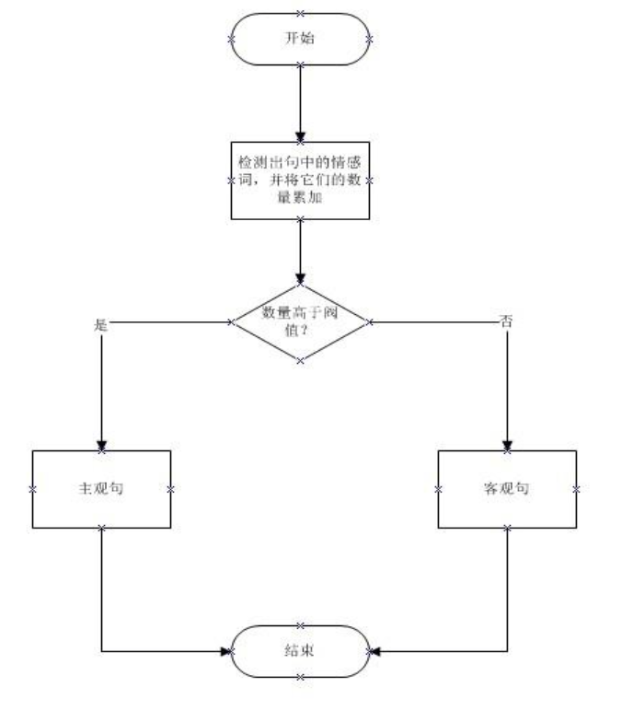
高级应用3：情感分析流程
获取文本
分词
建立建模:向量空间模型
选择情感词典:中文情感词典如“hownet”
特征提取:判断文本极性和提取特征词
设定阀值,判断文本是主观句还是客观句;
运用概率统计的方法,判断文本是肯定还是否定的情绪
开始
情感词累加统计
阈值
主观句
客观句
结束

Slide 30
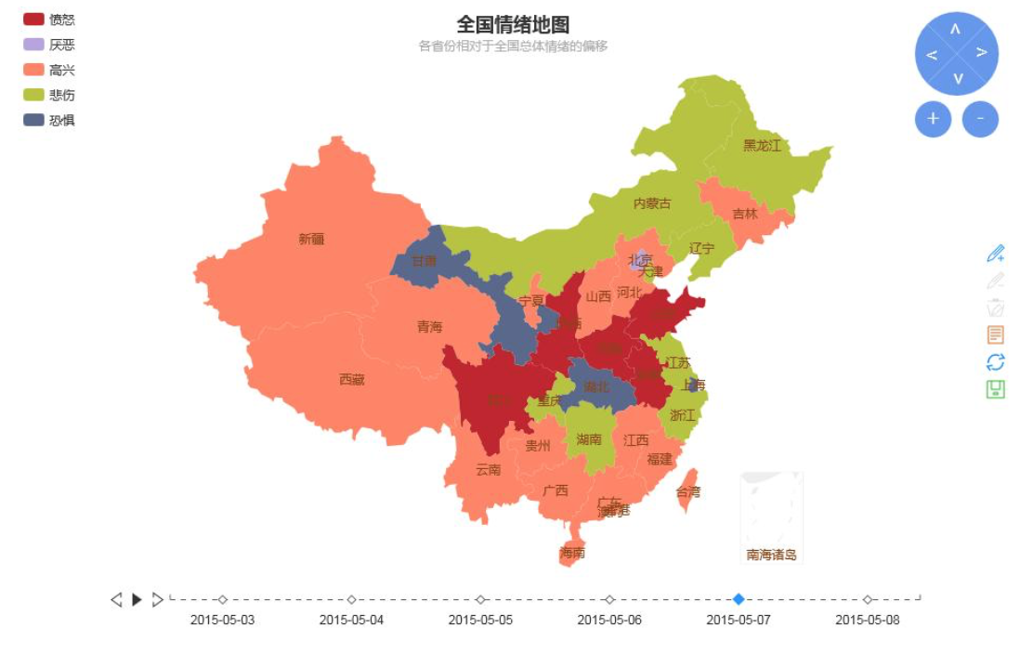
高级应用3：情感分析

Slide 31
高级应用4：语义网络分析（ semantic ）
语义网络分析是一种用于支持知识建构、分析推 理和探索性分析的可视化文本分析方法；
结合文本挖掘工具和网络分析来现语言使用的社会结构特征。
自然语言过程及认知科学领域研究中的一个概念 ,70年代初由西蒙(R.F.Simon)提出;
可以表达复杂的概念及其之间的相互关系,是一 个有向图,其顶点表示概念,而边则表示这些概 念间的语义关系,从而形成一个由节点和弧组成的语义网络描述图。

Slide 32
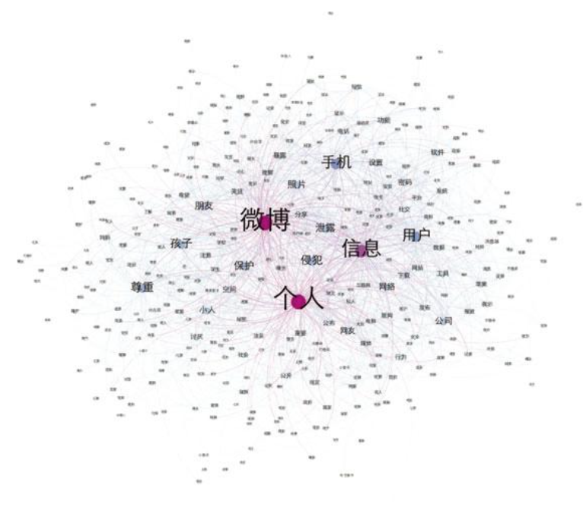
高级应用4：语义网络分析
新浪微博中“隐私”的语义网络

Slide 33
谢谢！ liding@ruc.edu.cn

